Slide 1
Payroll
(Penggajian)
Chapter 6 (Salzman)
Chapter 9 (Brechner)

Slide 2
Definition
Gross Pay, atau Gross Earnings. Adalah jumlah total dari penerimaan seorang karyawan dari hasil pekerjaanya, sebelum potongan gaji dikurangkan.
Net Pay, atau Net Earnings, atau Take-Home Pay. Jumlah aktual gaji karyawan setelah semua pemotongan gaji dikurangkan.

Slide 3
Definition
Salary (gaji). Jumlah pembayaran kotor, dalam jumlah yang sama dibayar secara berkala, tanpa memperhatikan jumlah jam kerja.
Wages (Upah). Pendapatan dari kerja rutin atau manual, yang biasanya didasarkan pada banyaknya jam kerja.

Slide 4
Definition
Hourly Wage, atau Hourly Rate. Jumlah uang yang dibayarkan kepada seorang karyawan untuk tiap jam kerja yang dilakukannya.
Overtime (Lembur). Menurut Undang-undang negara federal AS, lembur adalah sejumlah uang yang dibayarkan kepada seorang karyawan untuk setiap jam kerja yang melebihi 40 jam kerja per minggu. (Di Indonesia: Undang-Undang Nomor 13 Tahun 2003 tentang Ketenagakerjaan dan Kepmenaker NOMOR KEP. 102/MEN/VI/2004)

Slide 5
Definition
Waktu kerja lembur adalah waktu kerja yang melebihi 7 (tujuh) jam sehari dan 40 (empat puluh) jam 1 (satu) minggu untuk 6 (enam) hari kerja dalam 1 (satu) minggu atau 8 (delapan) jam sehari, dan 40 (empat puluh) jam 1 (satu) minggu untuk 5 (lima) harikerja dalam 1 (satu) minggu atau waktu kerja pada hari istirahat mingguan dan atau pada hari libur resmi yang ditetapkan Pemerintah (Kepmenaker NOMOR KEP. 102/MEN/VI/2004).

Slide 6
Example:
What is the weekly, biweekly, semimonthly, and monthly amount of gross pay for a corporate accountant with an annual salary of $50,000?
Solution Strategy: The amount of gross pay per period is determined by dividing the annual salary by the number of pay periods per year.

Slide 7
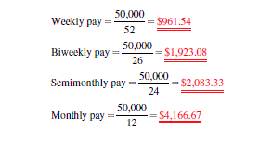
Example:

Slide 8
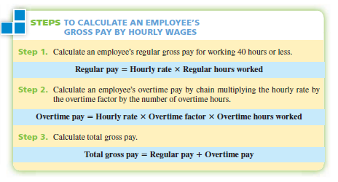
CALCULATING GROSS PAY BY HOURLY WAGES,
INCLUDING REGULAR AND OVERTIME RATES

Slide 9
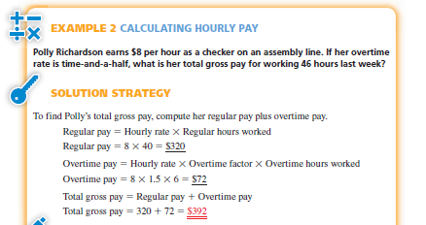

Slide 10
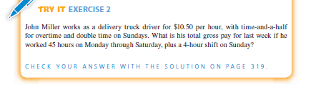

Slide 12
PIECE WORK
Piece Work. Tabel tarip upah yang didasarkan pada output produksi yang dihasilkan karyawan, tidak berdasarkan jam bekerja. Pay rate schedule based on an employee’s production output, not hours worked.
.

Slide 13
PIECE WORK
Straight Piecework Plan. Pay per unit of output, regardless of output quantity. Pembayaran per unit output seberapapun banyaknya output.
Differential Piecework Plan. Greater incentive method of compensation than straight piecework, where pay per unit increases as output goes up.
Metode insentif yang lebih banyak kompensasi daripada straight piecework, di mana pembayaran per unit meningkat jika output lebih tinggi

Slide 14
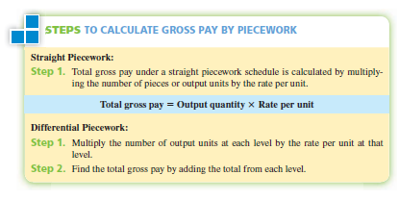

Slide 15
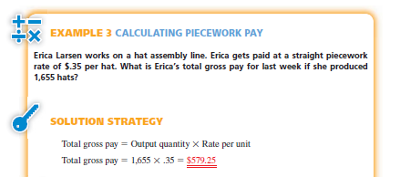

Slide 16
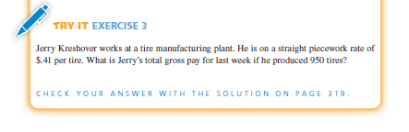

Slide 17
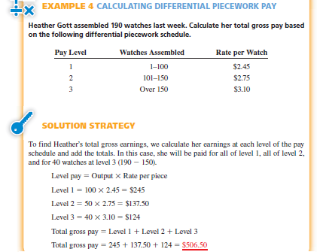

Slide 18
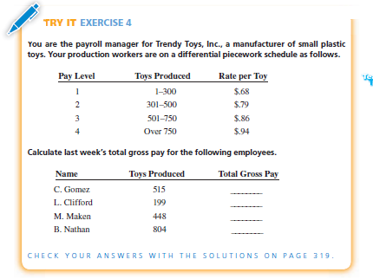

Slide 19


Slide 20
Commission. Percentage method of compensation primarily used to pay employees who sell a company’s goods and services.
Straight Commission. Commission based on a specified percentage of the sales volume attained by an employee.
Incremental Commission. Greater Incentive method of compensation than straight commission, whereby higher levels of sales earn increasing rates of commission.

Slide 21
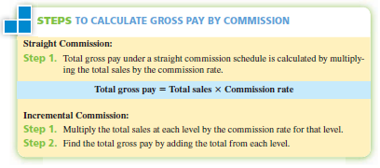

Slide 22
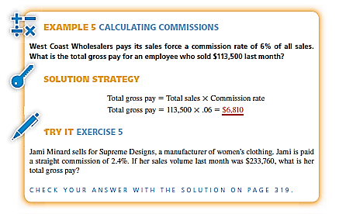

Slide 23
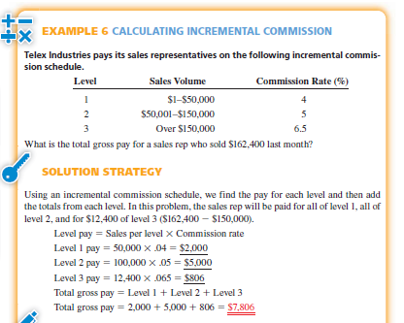

Slide 24
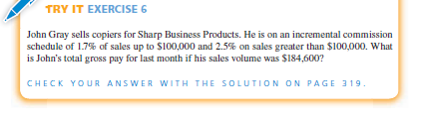

Slide 25
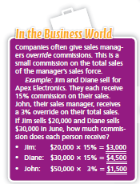

Slide 26
Salary and Commission

Slide 27
Definition
Salary Plus Commission. A guaranteed salary plus a commission on sales over a certain specified amount.

Slide 28
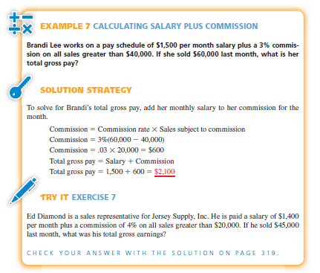

Slide 29
Draw against commission

Slide 30
Definition
Drawing Account, or Draw Gainst Commission. Commission paid in advance of sales and later deducted from the commission earned.

Slide 31

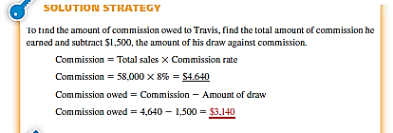
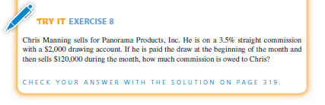

Slide 32
Employee’s Payroll Deductions
(Indonesian: Potongan)

Slide 33
Definition
Deductions, or Withholdings. Funds withheld from an employee’s paycheck.
Mandatory Deductions. Deductions withheld from an employee’s paycheck by law: social security, Medicare, and federal income tax.

Slide 34
Definition
Voluntary Deductions. Deductions withheld from an employee’s paycheck by request of the employee, such as insurance premiums, dues (iuran), loan payments, and charitable contributions (sumbangan amal).
Net pay = Gross pay - Total deductions

Slide 35


Slide 36
Definition
Federal Insurance Contribution Act (FICA) Federal legislation, enacted in 1937 during the Great Depression, to provide retirement funds and hospital insurance for retired and disabled workers. Today, FICA is divided into two categories, social security and Medicare.

Slide 37
Definition
Wage Base. The amount of earnings up to which an employee must pay social security tax.
Social Security Tax (OASDI). Old Age, Survivors, and Disability Insurance—a federal tax, based on a percentage of a worker’s income up to a specified limit or wage base, for the purpose of providing monthly benefits to retired and disabled workers and to the families of deceased workers.
Medicare Tax. A federal tax used to provide health care benefits and hospital insurance to retired and disabled workers.

Slide 38
Definition
When an employee reaches the wage base for the year, he or she is no longer subject to the tax. In 2007, the maximum social security tax per year was $6,045 (97,500 x 0.062).
There is no limit on the amount of Medicare tax. The 1.45% is in effect regardless of how much an employee earns.

Slide 39
Definition
Keputusan Presiden No. 8 tahun 1977, menyatakan bahwa 2 persen dari penghasilan pegawai digunakan untuk pemeliharaan kesehatan Pegawai Negeri dan Penerima Pensiun.
Kemudian dengan UU No. 43 tahun 1999, pasal 32, dinyatakan bahwa untuk penyelenggaraan asuransi kesehatan pemerintah menanggung subsidi dan iuran yang besarnya ditetapkan dengan Peraturan Pemerintah.

Slide 40
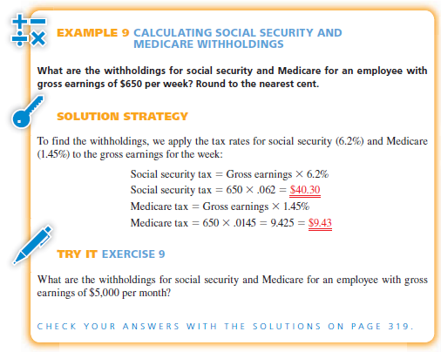

Slide 41
Asuransi Kesehatan Indonesia PT ASKES
Program Asuransi Kesehatan Sosial merupakan penugasan Pemerintah kepada PT Askes (Persero) melalui Peraturan Pemerintah No. 69 tahun 1991.
YANG DITANGGUNG
Pegawai Negeri Sipil dan Calon Pegawai Negeri Sipil (tidak termasuk PNS dan Calon PNS di Kementrian pertahanan, TNI/Polri), Pejabat Negara, Penerima Pensiun (Pensiunan PNS, Pensiunan PNS di lingkungan Kementrian Pertahanan, TNI/Polri, Pensiunan Pejabat Negara), Veteran ( Tuvet dan Non Tuvet) dan Perintis Kemerdekaan beserta anggota keluarga*) yang di tangggung.
Pegawai Tidak Tetap (Dokter/Dokter Gigi/Bidan – PTT, melalui SK Menkes nomor 1540/MENKES/SK/XII/2002, tentang Penempatan Tenaga Medis Melalui Masa Bakti Dan Cara Lain).

Slide 42
JAMINAN PENSIUN PT. TASPEN
Membayar iuran 4,75% dari penghasilan sebulan (gaji pokok + tunjangan anak) berdasarkan Kepres No.8 tahun 1977.
Memberi keterangan data diri pribadi dan keluarganya.

Slide 43


Slide 44
Definition
Federal Income Tax (FIT). A graduated tax, based on gross earnings, marital status, and number of exemptions, that is paid by all workers earning over a certain amount of money in the United States.

Slide 45
Definition
Withholding Allowance, or Exemption. An amount that reduces an employee’s taxable income. Employees are allowed one exemption for themselves, one for their spouse if the spouse does not work, and one for each dependent child or elderly parent living with the taxpayer but not working.

Slide 46
Definition
Percentage Method. An alternative method to the wage bracket tables, used to calculate the amount of an employee’s federal income tax withholding.

Slide 47
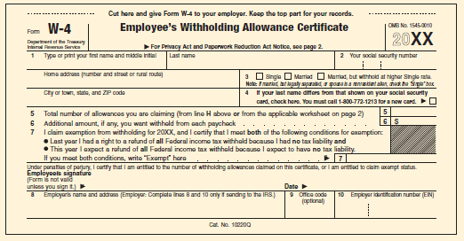

Slide 48
Tarif Dan Penerapannya
Pegawai tetap, penerima pensiun bulanan, bukan pegawai yang memiliki NPWP dan menerima penghasilan secara berkesinambungan dalam 1 (satu) tahun dikenakan tarif Pasal 17 ayat (1) huruf a Undang-Undang PPh dikalikan dengan Penghasilan Kena Pajak (PKP). PKP dihitung berdasarkan sebagai berikut:
  Pegawai Tetap: Penghasilan bruto dikurangi biaya jabatan (5% dari penghasilan bruto, maksimum Rp 6.000.000,00 setahun atau Rp 500.000,00 sebulan); dikurangi iuran pensiun, Iuran jaminan hari tua, dikurangi Penghasilan Tidak Kena Pajak (PTKP).
  Penerima Pensiun Bulanan: Penghasilan bruto dikurangi biaya pensiun (5% dari penghasilan bruto, maksimum Rp 2.400.000,00 setahun atau Rp 200.000,00 sebulan) dikurangi PTKP.
  Bukan Pegawai yang memiliki NPWP dan menerima penghasilan secara berkesinambungan: 50 % dari Penghasilan bruto dikurangi PTKP perbulan.
Bukan Pegawai yang menerima atau memperoleh penghasilan dikenakan tarif Pasal 17 ayat (1) huruf a dikalikan dengan 50% dari jumlah penghasilan bruto untuk setiap pembayaran imbalan yang tidak berkesinambungan;
Peserta kegiatan yang menerima atau memperoleh penghasilan dikenakan tarif Pasal 17 ayat (1) huruf a dikalikan dengan jumlah penghasilan bruto untuk setiap kali pembayaran yang bersifat utuh dan tidak dipecah;
Pegawai harian, pegawai mingguan, pemagang, dan calon pegawai, serta pegawai tidak tetap lainnya yang menerima upah harian, upah mingguan, upah satuan, upah borongan dan uang saku harian yang besarnya melebihi Rp.150.000 sehari tetapi dalam satu bulan takwim jumlahnya tidak melebihi Rp. 1.320.000,00 dan atau tidak dibayarkan secara bulanan, maka PPh Pasal 21 yang terutang dalam sehari adalah dengan menerapkan tarif 5% dari penghasilan bruto setelah dikurangi Rp. 150.000,00. Bila dalam satu bulan takwim jumlahnya melebihi Rp.1.320.000,00 sebulan, maka besarnya PTKP yang dapat dikurangkan untuk satu hari adalah sesuai dengan jumlah PTKP sebenarnya dari penerima penghasilan yang bersangkutan dibagi 360.
Pejabat Negara, PNS, anggota TNI/POLRI yang menerima honorarium dan imbalan lain yang sumber dananya berasal dari Keuangan Negara atau Keuangan Daerah dipotong PPh Ps. 21 dengan tarif 15% dari penghasilan bruto dan bersifat final, kecuali yang dibayarkan kepada PNS Gol. IId kebawah, anggota TNI/POLRI Peltu kebawah/ Ajun Insp./Tingkat I kebawah.

Slide 49
Besar PTKP adalah :
*) anggota keluarga adalah anggota keluarga sedarah dan semenda dalam satu garis keturunan lurus, serta anak angkat yang menjadi tanggungan sepenuhnya.
Tarif Pasal 17 ayat (1) huruf a Undang-undang Pajak Penghasilan adalah: ……………….
Penerima PTKP | Setahun | Sebulan
untuk diri pegawai | Rp 15.840.000 | Rp 1.320.000
tambahan untuk pegawai yang sudah menikah(kawin) | Rp 1.320.000 | Rp 110.000
tambahan untuk setiap anggota keluarga *) paling banyak 3 (tiga) orang | Rp 1.320.000 | Rp 110.000
Lapisan Penghasilan Kena Pajak | Tarif
Sampai dengan rp 50 juta | 5%
Diatas rp 50 juta sampai dengan rp 250 juta | 15%
Diatas rp 250 juta sampai dengan rp 500 juta | 25%
Diatas rp 500 juta | 30%

Slide 50
Contoh Penghitungan Pemotongan PPh Pasal 21
Penghasilan Pegawai Tetap yang diterima Bulanan
  Saefudin adalah pegawai tetap di PT Insan Selalu Lestari sejak 1 Januari 2010. Ia memperoleh gaji beserta tunjangan berupa uang sebulan sebesar Rp.2.000.000,00 dan membayar iuran pensiun sebesar Rp. 50.000,00 sebulan. Saefudin menikah tetapi belum mempunyai anak (status K/0). Penghitungan PPh Ps. 21:
  Penghitungan PPh Ps. 21 terutang:
  Gaji Sebulan = Rp. 2.000.000
  Penghasilan bruto = Rp. 2.000.000
  Pengurangan: Biaya Pensiun = 5% x 2.000.000 = Rp. 100.000
  Iuran pensiun = Rp. 50.000 (+)
  Total Pengurangan = Rp. 150.000
  Penghasilan netto sebulan = Rp. 1.850.000
  Penghasilan netto setahun = 12 x 1.850.000 = Rp. 22.200.000
  PTKP setahun:
    WP sendiri = Rp. 15.840.000
    Tambahan WP kawin = Rp. 1.320.000
Total PTKP = Rp. 17.160.000
PKP setahun = Rp. 5.040.000
PPh Ps. 21= 5 % x 5.040.000 = Rp. 252.000
PPh Ps. 21 sebulan = Rp. 21.000

Slide 51


Slide 52
Definition
Combined Wage Bracket Tables. IRS tables used to determine the combined amount of income tax, social security, and Medicare that must be withheld from an employee’s gross earnings each pay period.

Slide 54
Definition
Fringe Benefits. Employer-provided benefits and service packages, over and above an employee’s paycheck, such as pension funds, paid vacations, sick leave, and health insurance.

Slide 55
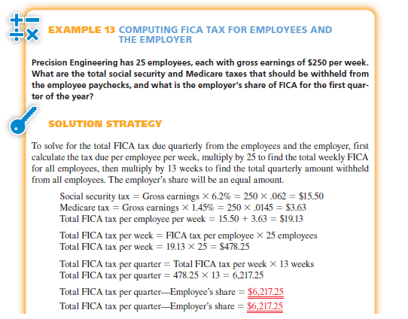

Slide 56
Self employment tax
The self-employment tax, officially known as the Self-Employment Contributions Act tax (SECA), is the self-employed person’s version of the FICA tax. It is due on the net earnings from self-employment.

Slide 57
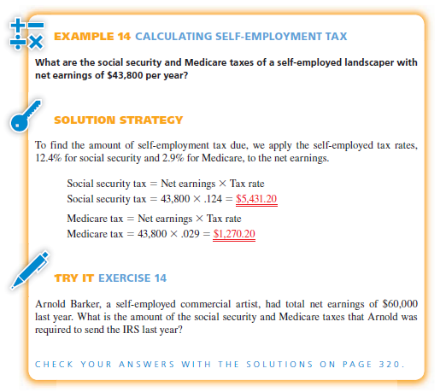

Slide 58


Slide 59
Definition
Federal Unemployment Tax Act (FUTA) A federal tax that is paid by employers for each employee, to provide nemployment compensation to workers who have lost their jobs.
State Unemployment Tax Act (SUTA) A state tax that is paid by employers for each employee, to provide unemployment compensation to workers who have lost their jobs.

Slide 60
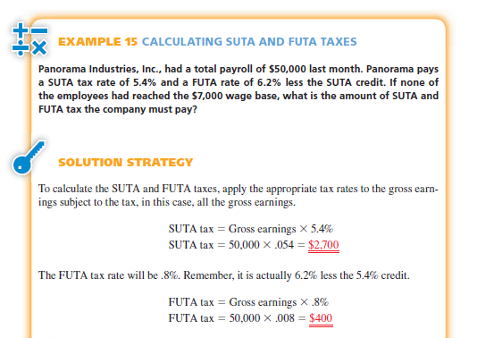

Slide 62
Definition
Perquisites, or Perks. Executive-level fringe benefits such as first-class airline travel, company cars, and country club membership.
Cafeteria-style, or Flexible Benefit Program. A plan whereby employees are given a menu of fringe benefits to choose from, up to a specified dollar amount.

Slide 63
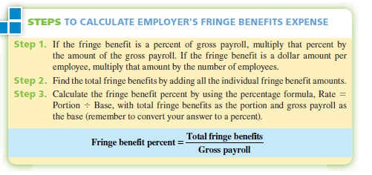

Slide 64
